Slide 1

二次函数

Slide 2
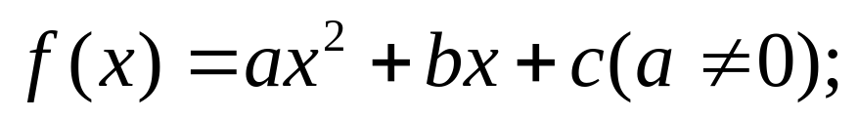
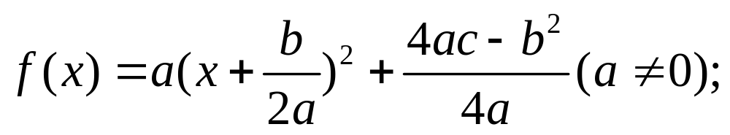
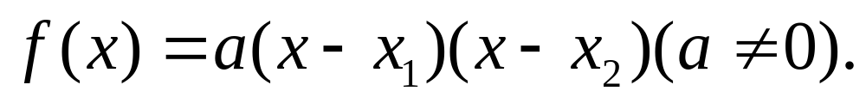
基础知识再现
1.二次函数的解析表达式有
①一般式
②顶点式
③零点式
2.二次函数在闭区间上必定有最大值和最小值，它只能在区间的端点或二次函数图象的顶点处取得.

Slide 3
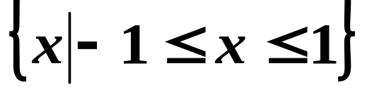
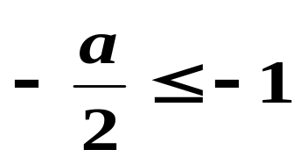
例：若x∈ ，求函数
y =x²+ax+3的最值：
y
⑴当 即a≥ 2时
函数在[-1,1]上是增函数
y的最小值为f(-1)
=4-a
O
-1
1
x
y的最大值为f(1)
=4+a

Slide 4
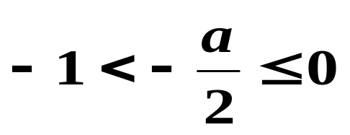
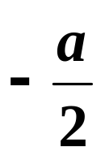
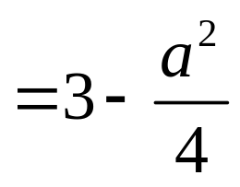
例：若x∈ ，求函数
y =x²+ax+3的最值：
y
⑵当
即0≤ a<2时
y的最小值为f( )
O
-1
1
x
y的最大值为f(1)
=4+a

Slide 5
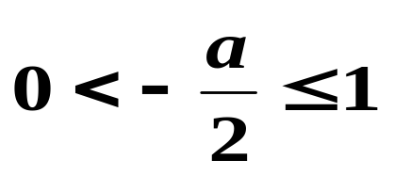
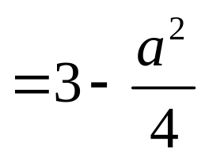
例：若x∈ ，求函数
y =x²+ax+3的最值：
⑶当
即-2≤ a<0时
y
y的最小值为f( )
O
y的最大值为f(-1)
=4-a
-1
1
x

Slide 6
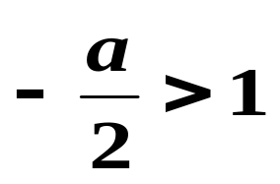
例：若x∈ ，求函数
y =x²+ax+3的最值：
y
⑷当 即a<-2时
函数在[-1,1]上是增函数
O
y的最小值为f(1)
=4+a
-1
1
x
y的最大值为f(-1)
=4-a.

Slide 7
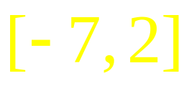

Slide 8
3.二次方程f(x)=ax²+bx+c=0的区间根问题．一般情况下，需要从三个方面考虑：
①判别式；
②区间端点函数值的正负；
③对称轴 x=-b/2a 与区间端点的关系.
一般地对于含有字母的一元二次方程ax²+bx+c=0的实数根的分布问题，有如下结论：
令f(x)=ax²+bx+c(不妨设a＞0)

Slide 9
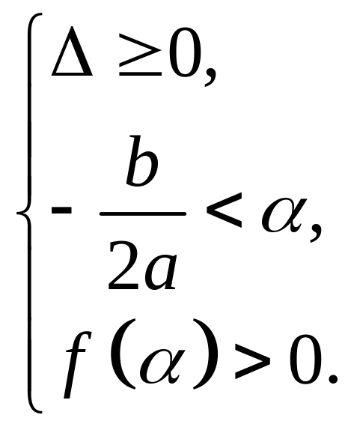
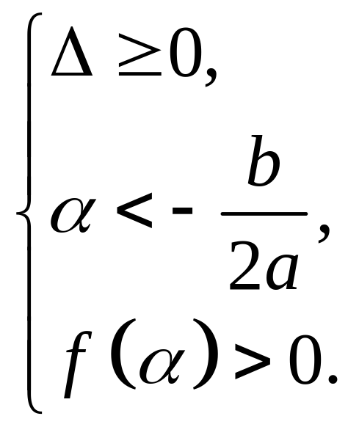
①若两根都小于实数α，则有
②若两根都大于实数α，则有

Slide 10
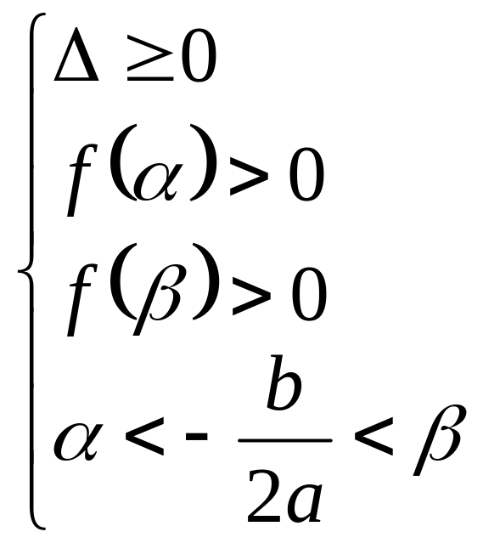
③若两根在区间(α，β)内，则有

Slide 11
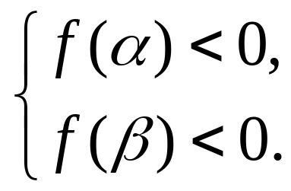
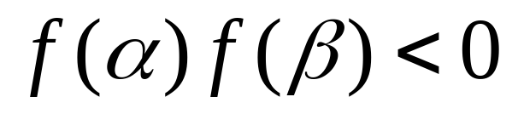
④若一根大于α，另一根小于β，且β<α则有:
⑤若两根中只有一根在区间(α，β)内,则有:
4.“三个二次”的关系
一元二次方程，一元二次函数，一元二次不等式.
(结合图像做到四合一)

Slide 12


课堂例题
一.填空题
二.选择题

Slide 13
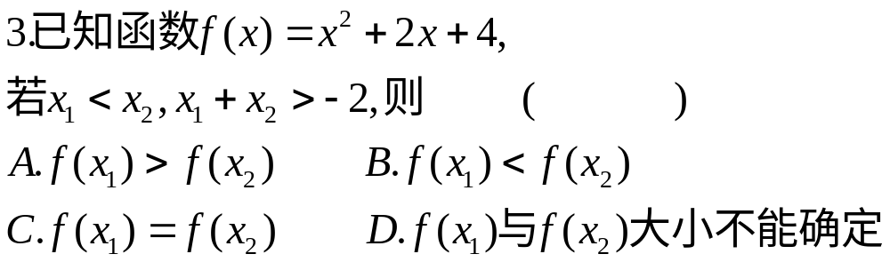

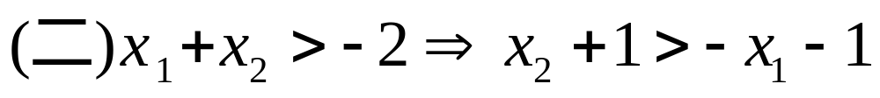
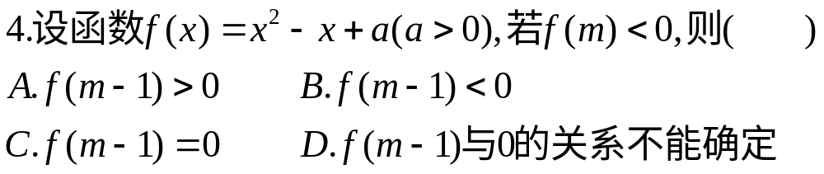


Slide 14
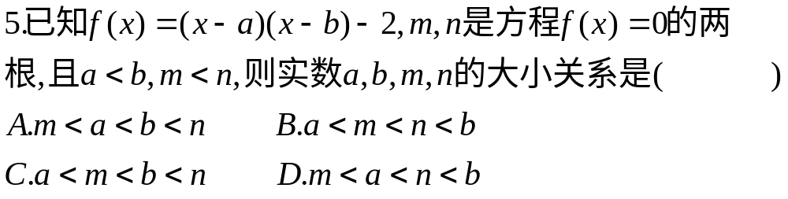


Slide 15
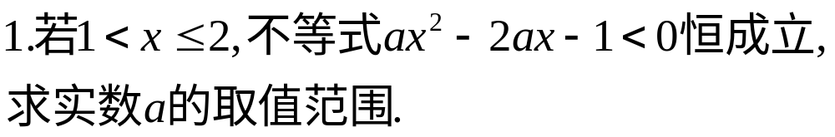
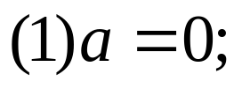
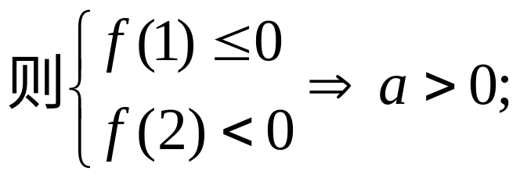
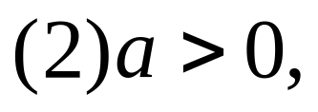
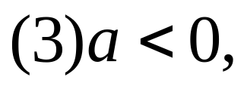
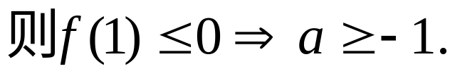
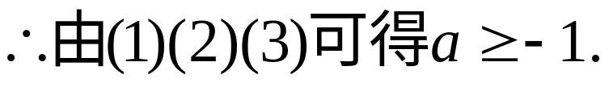
三.解答题
解:
分离变量

Slide 16
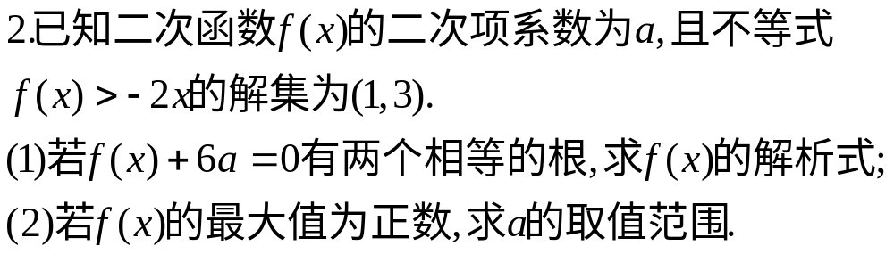
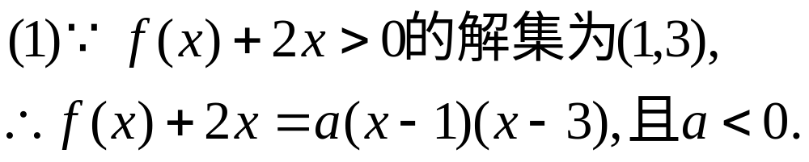
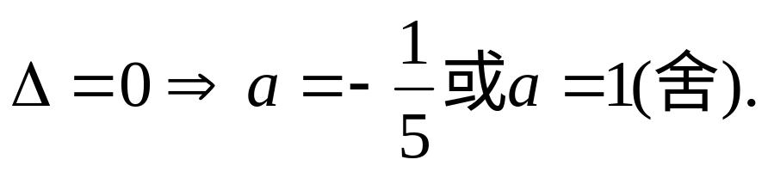
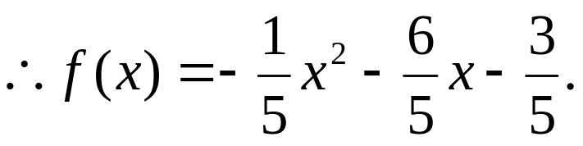
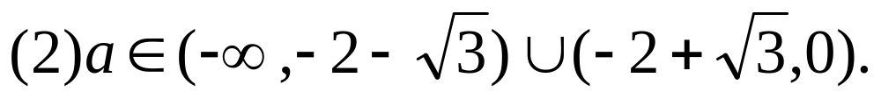
解:

Slide 17
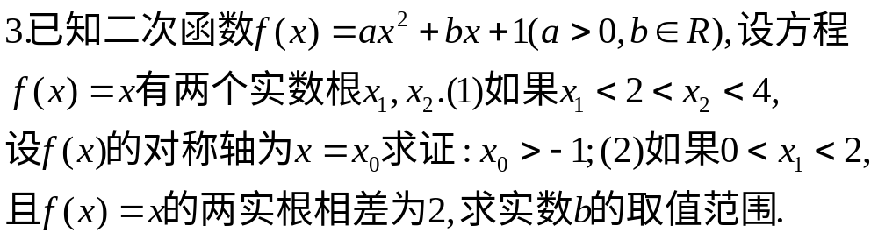
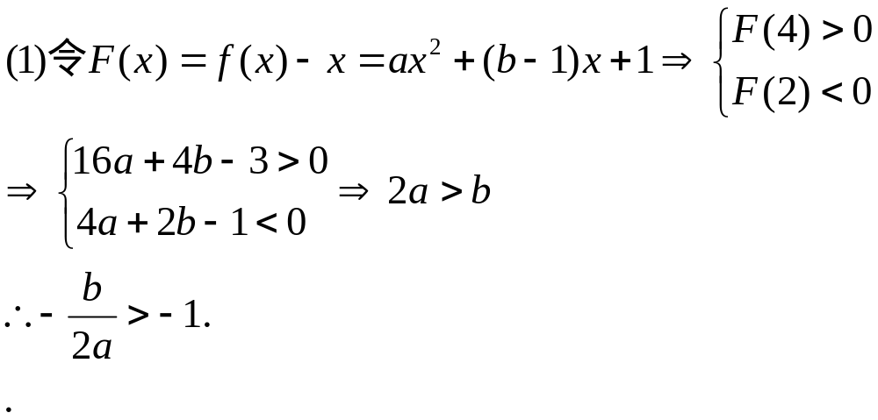
解:

Slide 18
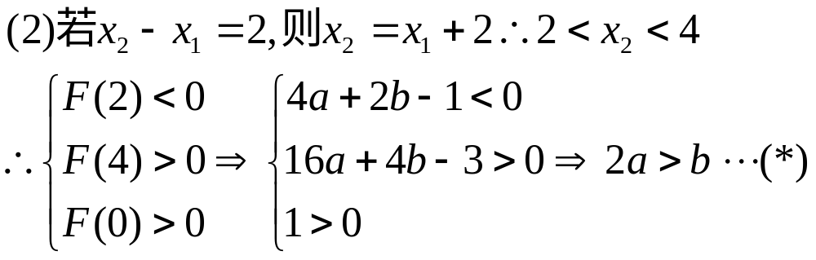
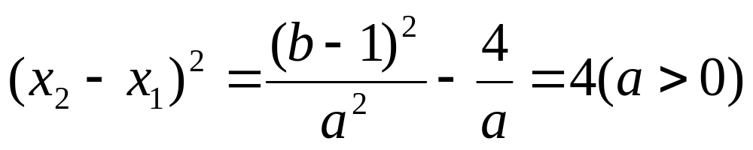
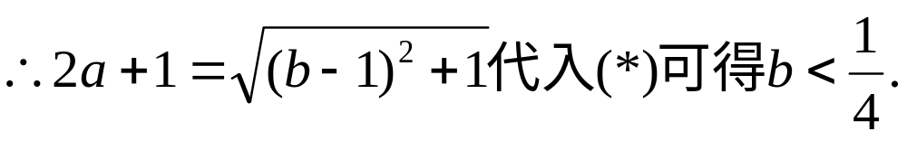

Slide 19
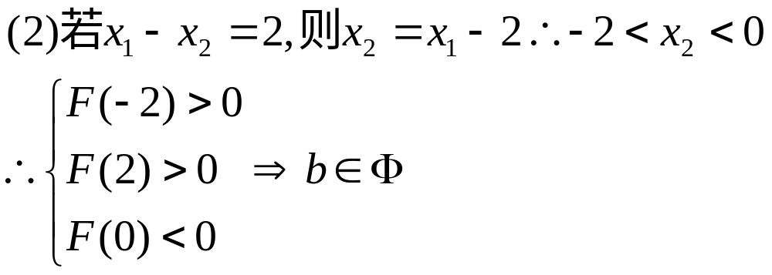
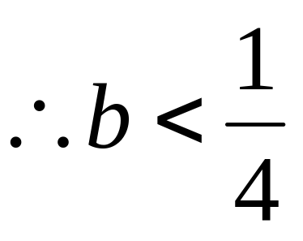

Slide 20
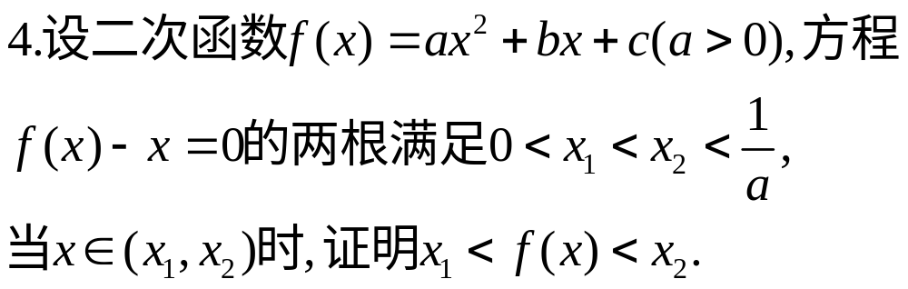
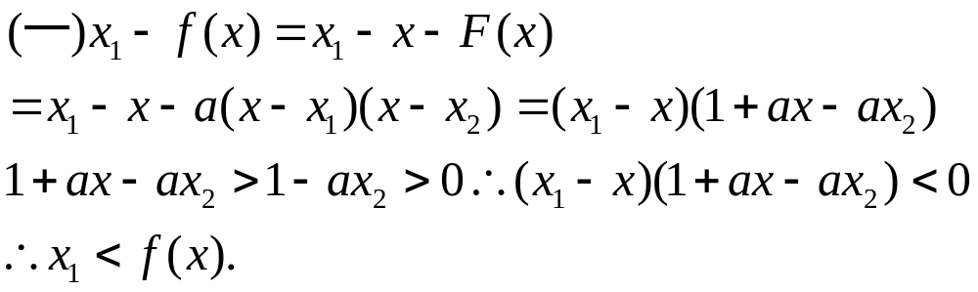
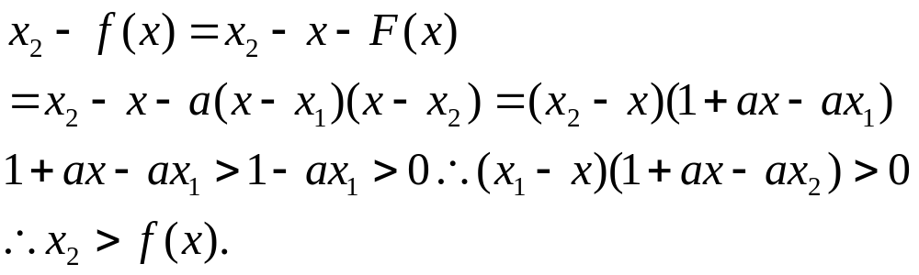

Slide 21
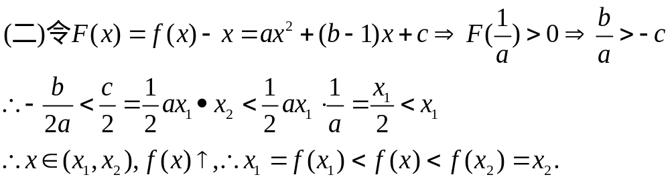

Slide 22
误解分析
1.在讨论方程根的分布情况时，要写出它的充要条件，注意观察方程对应的函数图象是避免将充要条件写成必要条件的有效办法.
2.二次函数、一元二次不等式和一元二次方程是一个有机的整体，要深刻理解它们之间的关系，运用函数方程的思想方法将它们进行相互转化，才是准确迅速答题的关键.

